Slide 1
WEBINAIRE 06 juin 2023
La RP
dans un DTO

Slide 2
WEBINAIRE 06 juin 2023
Le RP de DTO
6Tzen et GESASSO

Slide 3
WEBINAIRE 06 juin 2023
Le DTO
Rappels ! Ou ?
DTO.GEN.115 Déclaration

Slide 4
WEBINAIRE 06 juin 2023
Le DTO
Ceci est une aide:
DTO.GEN.115 Déclaration

Slide 5
WEBINAIRE 06 juin 2023
Le DTO
Règlement 1178/2011
ANNEXE VIII [PARTIE DTO] EXIGENCES RELATIVES AUX ORGANISMES DE FORMATION DÉCLARÉS (DTO)
DTO.GEN.115 Déclaration
DTO.GEN.115 Déclaration
Notes:
Le DTO répond à la réglementation 1178 dans l’annexe 8
Et un section DTO

Slide 6
WEBINAIRE 06 juin 2023
Le DTO
DTO.GEN.115 Déclaration
Avant de pouvoir dispenser des formations ,l'organisme doit présenter une déclaration à l'autorité compétente. Comprenant nom :
du DTO;
du représentant du DTO;
du responsable pédagogique du DTO;
de tous les responsables pédagogiques adjoints,
Ainsi que:
le type de formation,
une liste des types d’ aéronefs du DTO,
la date prévue du début de la formation;
DTO.GEN.115 Déclaration

Slide 7
WEBINAIRE 06 juin 2023
Désignation du Responsable Pédagogique
DTO.GEN.210 Exigences en matière de personnel
Le RP préserve et favorise la sécurité aérienne, il ne doit pas faire l’objet de sanction dans les 3 ans
DTO.GEN.115 Déclaration
Notes:
Un DTO ne doit pas désigner en tant que représentant ou responsable pédagogique une personne à qui, sur la foi d'indices objectifs, on ne peut se fier pour mener à bien les missions énumérées au point a) d'une manière qui préserve et favorise la sécurité aérienne.
Le fait qu'une personne a déjà fait l'objet d'une mesure exécutoire prise conformément au point ARA.GEN.355 au cours des trois dernières années doit être considéré comme un indice objectif, sauf si cette personne peut démontrer que la constatation ayant conduit à l'adoption de cette mesure ne constitue pas, par sa nature, son ampleur ou son incidence sur la sécurité aérienne, un indice qu'on ne peut se fier à elle pour mener à bien lesdites missions de cette manière

Slide 8
WEBINAIRE 06 juin 2023
Désignation du Responsable Pédagogique
DTO.GEN.210 Exigences en matière de personnel
AMC1 DTO.GEN.210(a)(2) Exigences en matière de personnel
Le RP doit:
posséder des capacités de gestion suffisantes pour assumer ses responsabilités
être titulaire d’un certificat d'instructeur sans restriction en fonction des formations
avoir une expérience suffisante,
Si le RP ne dispose pas de toutes les qualifications enseignées par le DTO, il doit se faire assister par un RP adjoint qualifié , il doit figurer dans le dossier de demande de DTO
DTO.GEN.115 Déclaration
Notes:
QUALIFICATION ET EXPÉRIENCE DU RESPONSABLE DE LA FORMATION (HT)
(a) Le HT doit, compte tenu de la taille et de la portée de la formation du DTO, posséder des capacités de
gestion suffisantes pour assumer ses responsabilités, et doit :
(1) dans le cas d'un DTO qui dispense une formation sur aéronef ou sur FSTD, être titulaire d’un certificat d'instructeur sans restriction conformément à la Partie-FCL avec des privilèges d'instruction en rapport avec la formation dispensée par le DTO, y compris une expérience suffisante si nécessaire ;
(2) dans le cas d'un DTO qui ne dispense qu'une formation aux connaissances théoriques, avoir une
expérience appropriée de l'aviation et des connaissances pertinentes pour la formation dispensée.
(b) Dans le cas d'un DTO qui dispense des cours de formation pour différentes catégories d'aéronefs, le
HT doit être assisté par un ou plusieurs HT adjoints désignés, qualifiés conformément au paragraphe
(a) et en ce qui concerne l'autre ou les autres catégories d'aéronefs.

Slide 9
WEBINAIRE 06 juin 2023
Le
Le club
Le DTO
Représentant du DTO
Responsable Pédagogique adjoint
Responsable Pédagogique
Instructeurs
Instructeurs
Programme de formations
Programme de formations
Stagiaires/ éléves
Stagiaires/ éléves

Slide 10
WEBINAIRE 06 juin 2023
Que doit faire le Responsable Pédagogique ?
DTO.GEN.115 Déclaration

Slide 11
WEBINAIRE 06 juin 2023
Que doit faire le Responsable Pédagogique
DTO.GEN.210 Exigences en matière de personnel
veiller à ce que la formation dispensée soit conforme aux exigences de la partie SFCL et
au programme de formation du DTO;
Âge minimum (SFCL.120)
Elèves pilotes (SFCL.125)
Prérequis avant l’entrée en formation (Pour SPL : AMC2 SFCL.130, …)
Obligation de porter et de présenter des documents (notamment pour les élèves en solo) (SFCL.045)
Supervision des FI restreints (SFCL.350)
Recommandation de l’organisme en vu de l’examen pratique (SFCL.030)
Prérequis avant la présentation au test (Pour SPL : SFCL.130)
DTO.GEN.115 Déclaration
Notes:
veiller à ce que la formation dispensée soit conforme aux exigences de l’annexe III (partie SFCL) du règlement d’exécution (UE) 2018/1976 de la Commission et au programme de formation du DTO;

Slide 12
WEBINAIRE 06 juin 2023
Que doit faire le Responsable Pédagogique
DTO.GEN.210 Exigences en matière de personnel
veiller à ce que la formation dispensée soit conforme aux exigences de la partie SFCL et
au programme de formation du DTO;
DTO.GEN.115 Déclaration
SFCL.120 SPL — Âge minimum
Les candidats à une SPL ont au moins 16 ans révolus
Notes:
veiller à ce que la formation dispensée soit conforme aux exigences de l’annexe III (partie SFCL) du règlement d’exécution (UE) 2018/1976 de la Commission et au programme de formation du DTO;

Slide 13
WEBINAIRE 06 juin 2023
Que doit faire le Responsable Pédagogique
DTO.GEN.210 Exigences en matière de personnel
veiller à ce que la formation dispensée soit conforme aux exigences de la partie SFCL et
au programme de formation du DTO;
SFCL.125 SPL — Élèves pilotes
Les élèves pilotes ne volent pas en solo sauf s’ils sont autorisés à le faire et supervisés par un FI(S).
(b) Les élèves pilotes ont au moins 14 ans révolus pour pouvoir être autorisés à voler en solo.
DTO.GEN.115 Déclaration
Notes:
veiller à ce que la formation dispensée soit conforme aux exigences de l’annexe III (partie SFCL) du règlement d’exécution (UE) 2018/1976 de la Commission et au programme de formation du DTO;

Slide 14
WEBINAIRE 06 juin 2023
Que doit faire le Responsable Pédagogique
DTO.GEN.210 Exigences en matière de personnel
veiller à ce que la formation dispensée soit conforme aux exigences de la partie SFCL et
au programme de formation du DTO;
AMC2 SFCL.130 SPL — Exigences en matière de cours de formation et d’expérience
DTO.GEN.115 Déclaration
INSTRUCTION EN VOL POUR LE SPL
(a)Entrée en formation
Avant d'être accepté pour la formation, un candidat doit être informé que le certificat médical approprié doit être obtenu avant que le vol en solo ne soit autorisé.
Notes:
veiller à ce que la formation dispensée soit conforme aux exigences de l’annexe III (partie SFCL) du règlement d’exécution (UE) 2018/1976 de la Commission et au programme de formation du DTO;

Slide 15
WEBINAIRE 06 juin 2023
Que doit faire le Responsable Pédagogique
DTO.GEN.210 Exigences en matière de personnel
veiller à ce que la formation dispensée soit conforme aux exigences de la partie SFCL et
au programme de formation du DTO;
AMC2 SFCL.130 SPL — Exigences en matière de cours de formation et d’expérience
DTO.GEN.115 Déclaration
Au minimum, les exercices 1 à 12 doivent être effectués avant le premier vol en solo.
Exercice 1 : Familiarisation avec le planeur
Exercice x :
Exercice 10 : détection et évitement des vrilles et des virages engagés
Exercice 11:mode de lancement
Exercice 12 : Circuit de piste, approche et atterrissage
Notes:
veiller à ce que la formation dispensée soit conforme aux exigences de l’annexe III (partie SFCL) du règlement d’exécution (UE) 2018/1976 de la Commission et au programme de formation du DTO;

Slide 16
WEBINAIRE 06 juin 2023
Que doit faire le Responsable Pédagogique
Notes:
Pour nous c’est le lâcher après la leçon 20

Slide 17
WEBINAIRE 06 juin 2023
Que doit faire le Responsable Pédagogique
DTO.GEN.210 Exigences en matière de personnel
veiller à ce que la formation dispensée soit conforme aux exigences de la partie SFCL et
au programme de formation du DTO;
SFCL.045 Obligation de porter et de présenter des documents
(b)Lors de tous leurs vols en campagne en solo, les élèves pilotes se munissent:
des documents visés aux points a2) et a 3):
(un certificat médical au minimal de type LAPL en cours de validité et un document d’identité comportant leur photographie )
(2) de la preuve qu’ils sont autorisés à voler, comme exigé au point SFCL.125
DTO.GEN.115 Déclaration
Notes:
Nota:
les documents peuvent être conservés
dans les bureaux de l’aérodrome ou du site d’exploitation pour les vols qui restent:
dans le champ de vision de l’aérodrome ou du site d’exploitation;

Slide 18
WEBINAIRE 06 juin 2023
Que doit faire le Responsable Pédagogique
DTO.GEN.210 Exigences en matière de personnel
veiller à ce que la formation dispensée soit conforme aux exigences de la partie SFCL et
au programme de formation du DTO;
SFCL.350 FI(S) — Privilèges restreints
(a)Les privilèges d’un FI(S) sont limités à dispenser une instruction au vol sous la supervision d’un FI(S) non restreint qui est désigné par le DTO à cet effet, dans les cas suivants:)
délivrance d’une SPL;
l’extension des privilèges d’une SPL
pour l’extension des privilèges d’une SPL à des modes de lancement supplémentaires
pour des privilèges de vol acrobatique de base, de vol acrobatique avancé
DTO.GEN.115 Déclaration
Notes:
veiller à ce que la formation dispensée soit conforme aux exigences de l’annexe III (partie SFCL) du règlement d’exécution (UE) 2018/1976 de la Commission et au programme de formation du DTO;

Slide 19
WEBINAIRE 06 juin 2023
Que doit faire le Responsable Pédagogique
DTO.GEN.210 Exigences en matière de personnel
veiller à ce que la formation dispensée soit conforme aux exigences de la partie SFCL et
au programme de formation du DTO;
DTO.GEN.115 Déclaration
SFCL.030 Examen pratique
Les candidats à un examen pratique sont recommandés pour l’examen pratique par le DTO chargé de la formation, à l’issue de ladite formation.
Le DTO met les dossiers de formation à la disposition de l’examinateur.
Notes:
SFCL.030 Examen pratique
Les candidats à un examen pratique sont recommandés pour l’examen pratique par le DTO chargé de la formation qu’ils ont entreprise, à l’issue de ladite formation.
L’ATO ou le DTO met les dossiers de formation à la disposition de l’examinateur.

Slide 20
WEBINAIRE 06 juin 2023
Que doit faire le Responsable Pédagogique
DTO.GEN.210 Exigences en matière de personnel
veiller à ce que la formation dispensée soit conforme aux exigences de la partie SFCL et
au programme de formation du DTO;
Prérequis avant la présentation au test (Pour SPL : SFCL.130)
SFCL.130 SPL — Exigences en matière de cours de formation et d’expérience
(1) les connaissances théoriques visées au point SFCL.135;(théorique)
(2) au moins 15 heures d’instruction au vol sur planeurs, comportant au moins:
10 heures d’instruction au vol en DC
deux heures de vol en solo supervisé;
45 lancements ou décollages et atterrissages;
(3) un vol en campagne en solo d’au moins 50 km (27 NM); ou un vol en campagne en double commande d’au moins 100 km (55 NM)
Notes:
SFCL.130 SPL — Exigences en matière de cours de formation et d’expérience
(a) Les candidats à une SPL suivent un cours de formation auprès d’un ATO ou d’un DTO. Le
cours est adapté aux privilèges sollicités et comprend:
(1) les connaissances théoriques visées au point SFCL.135;
(2) au moins 15 heures d’instruction au vol sur planeurs, comportant au moins:
(i) 10 heures d’instruction au vol en double commande qui comprennent l’instruction
au vol en double commande visée aux points iv)) A) ou v) A), selon le cas;
(ii) deux heures de vol en solo supervisé;
(iii) 45 lancements ou décollages et atterrissages;
(iv) en cas de demande de privilèges pour planeurs, à l’exclusion des
motoplaneurs, au moins sept heures d’instruction au vol sur planeurs, à l’exclusion
des motoplaneurs, comprenant au moins:
(A) trois heures d’instruction au vol en double commande;
(B) soit:
(1) un vol en campagne en solo d’au moins 50 km (27 NM); soit
(2) un vol en campagne en double commande d’au moins 100 km (55 NM)
pouvant, par dérogation au point 2) iv), être accompli sur un moto-planeur;

Slide 21
WEBINAIRE 06 juin 2023
Que doit faire le Responsable Pédagogique
SUITE
DTO.GEN.210 Exigences en matière de personnel
veiller à ce que la formation dispensée soit conforme aux exigences de la partie SFCL et
au programme de formation du DTO;
cela signifie aussi
Utilisation par tous les instructeurs du programme de formation déposé pour chaque cours (Déclaration DTO)
Veille des mises à jour des programmes de formation
Vérification du DTO.GEN.135 (si pas de formation pendant plus de 36 mois consécutifs, le DTO doit refaire une déclaration)
DTO.GEN.115 Déclaration
Notes:
veiller à ce que la formation dispensée soit conforme aux exigences de l’annexe III (partie SFCL) du règlement d’exécution (UE) 2018/1976 de la Commission et au programme de formation du DTO;

Slide 22
WEBINAIRE 06 juin 2023
Que doit faire le Responsable Pédagogique
DTO.GEN.210 Exigences en matière de personnel
veiller à ce que la formation dispensée soit conforme aux exigences de l’annexe III (partie SFCL) du règlement d’exécution (UE) 2018/1976 de la Commission et au programme de formation du DTO;
veiller à une bonne intégration
de la formation au vol sur un aéronef
et
de l'instruction théorique;
DTO.GEN.115 Déclaration
Notes:
veiller à une bonne intégration de la formation au vol sur un aéronef et
de l'instruction théorique;

Slide 23
WEBINAIRE 06 juin 2023
Que doit faire le Responsable Pédagogique
DTO.GEN.210 Exigences en matière de personnel
veiller à une bonne intégration
de la formation au vol sur un aéronef
La chronologie de leçons dispensées sont - elle respectées et en fonction des compétences du stagiaire?
DTO.GEN.115 Déclaration
Notes:
veiller à une bonne chronologie des leçons en fonction des compétences du stagiaire
Le décollage au 2em vol !?
Autorotation au 5em vol !?

Slide 24
WEBINAIRE 06 juin 2023
Que doit faire le Responsable Pédagogique
DTO.GEN.210 Exigences en matière de personnel
veiller à une bonne intégration
de l'instruction théorique;
Avant un vol les connaissances théoriques sont - elles connues
DTO.GEN.115 Déclaration
Vidéos briefing-avant-vol
Elearning
Notes:
Les FI(S) font ils des cours théorique ou contrôle ils les cours vidéo et eLearning

Slide 25
WEBINAIRE 06 juin 2023
Que doit faire le Responsable Pédagogique
DTO.GEN.210 Exigences en matière de personnel
veiller à ce que la formation dispensée soit conforme aux exigences de l’annexe III (partie SFCL) du règlement d’exécution (UE) 2018/1976 de la Commission et au programme de formation du DTO;
veiller à une bonne intégration de la formation au vol sur un aéronef et de l'instruction théorique;
superviser les progrès de chaque stagiaire;
DTO.GEN.115 Déclaration

Slide 26
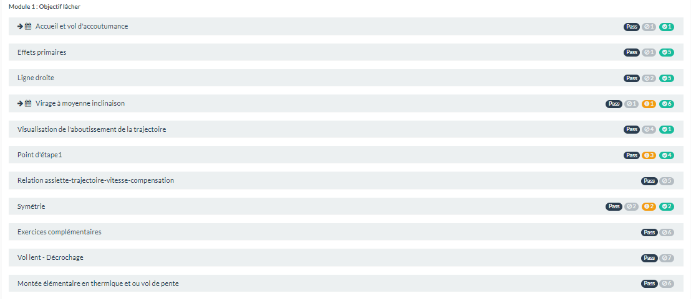
WEBINAIRE 06 juin 2023
Que doit faire le Responsable Pédagogique
DTO.GEN.210 Exigences en matière de personnel
superviser les progrès de chaque stagiaire;
Fiche de progression formation en vol
DTO.GEN.115 Déclaration

Slide 27
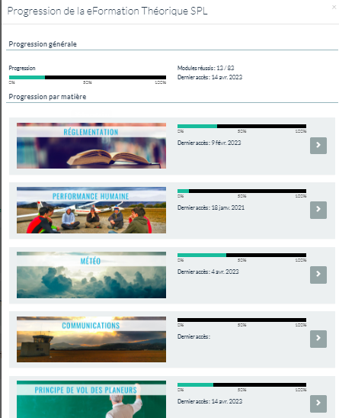
WEBINAIRE 06 juin 2023
Que doit faire le Responsable Pédagogique
DTO.GEN.210 Exigences en matière de personnel
superviser les progrès de chaque stagiaire;
Fiche de progression formation en vol
Elearning où en est le stagiaire pour le présenter au théorique !
DTO.GEN.115 Déclaration
C’est le FI(S) qui effectue le suivi ,mais c’est le RP qui rédige la recommandation
Notes:
Par sondage le RP fait des contrôles

Slide 28
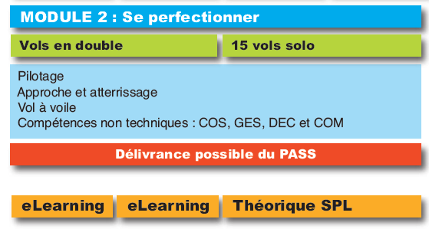
WEBINAIRE 06 juin 2023
Que doit faire le Responsable Pédagogique
DTO.GEN.210 Exigences en matière de personnel
superviser les progrès de chaque stagiaire;
Elearning où en est le stagiaire pour le présenter au théorique !
DTO.GEN.115 Déclaration
Quand présenter le stagiaire au théorique?

Slide 29
WEBINAIRE 06 juin 2023
Que doit faire le Responsable Pédagogique
DTO.GEN.210 Exigences en matière de personnel
superviser les progrès de chaque stagiaire;
Délivrance du PASS par le RP dans GESASSO
Imprimer le document
Demander la bourse FFVP ( avant le brevet)
DTO.GEN.115 Déclaration

Slide 30
WEBINAIRE 06 juin 2023
Que doit faire le Responsable Pédagogique
DTO.GEN.210 Exigences en matière de personnel
veiller à ce que la formation dispensée soit conforme aux exigences de l’annexe III (partie SFCL) du règlement d’exécution (UE) 2018/1976 de la Commission et au programme de formation du DTO;
veiller à une bonne intégration de la formation au vol sur un aéronef et de l'instruction théorique;
superviser les progrès de chaque stagiaire;
Dans les cas visés au point DTO.GEN.250 b), superviser l’adjoint (ou les adjoints) au RP.
DTO.GEN.115 Déclaration
Les DTO planeurs n’étant pas soumis à l’obligation de désigner un RP adjoint sur les bases secondaires, cela concerne uniquement pour les formations avion et hélicoptère DTO.GEN.250b et DTO.GEN 111 a1 et a2

Slide 31
WEBINAIRE 06 juin 2023
Ce que doit faire le RP
Comment répondre aux points (conseil)

Slide 32
WEBINAIRE 06 juin 2023
Ce que doit faire le RP
Pour le passage du théorique
Superviser les progrès de chaque stagiaire (par sondage analyse du eLearning (Gesasso )
une fois que le candidat a accompli de manière satisfaisante les éléments appropriés de l’instruction théorique.
Rédiger la recommandation pour le passage de l’examen théorique (Gesasso ) Ce document est valable 12 mois
Désigner un FE(S) pour Wingu (Gesasso/Wingu )

Slide 33
WEBINAIRE 06 juin 2023
Ce que doit faire le RP
Pour le passage de l’examen pratique
Superviser les progrès de chaque stagiaire; par sondage analyse de la fiche de progression (Gesasso )
Rédiger l’attestation de fin de formation et recommandation pour le passage de l’examen pratique (Gesasso )
Désigner 2 FE(S) pour l’examen pratique (Gesasso )
Initialiser la demande d’examen pratique avec le stagiaire (portail PN) (Gesasso )

Slide 34
WEBINAIRE 06 juin 2023
Ce que doit faire le RP
Pour la demande de titre
Initialiser la demande de titre avec le stagiaire (portail PN) (Gesasso )

Slide 35
WEBINAIRE 06 juin 2023
Ce que doit faire le RP
Organisation de réunions instructeurs dans le but :
De standardiser les instructeurs
Que chaque instructeur rende compte à son RP de l’avancement de ses élèves et des éventuelles
difficultés rencontrées
De traiter des éventuels arrêt ou échecs de formation
Vérification des dossiers (stagiaires et instructeurs) et de la liste des instructeurs par sondages réguliers

Slide 36
WEBINAIRE 06 juin 2023
GESASSO et 6TZen: demande d’examen
DTO.GEN.115 Déclaration

Slide 37
WEBINAIRE 06 juin 2023
Chef pilote et ou RP ??
Notes:
Grande question le chef pilote est il aussi le RP
Chef pilote fonction club
RP fonction du DTO(formations)

Slide 38
WEBINAIRE 06 juin 2023
Portail PN (6TZen) & GESASSO
pour les demandes de test
et
demande de titre (avril2023)

Slide 39
WEBINAIRE 06 juin 2023
GESASSO et 6TZen:
A ce jour seul les demandes pour la SPL Planeur et SPL motoplaneur sont connectées à la DGAC
Les autres connections se feront début du 2 em semestre 2023
DTO.GEN.115 Déclaration

Slide 40
WEBINAIRE 06 juin 2023
GESASSO et 6TZen: demande d’examen
Dans GESASSO:
Le FI(S) présente le stagiaire à l’examen pratique
DTO.GEN.115 Déclaration

Slide 41
WEBINAIRE 06 juin 2023
GESASSO et 6TZen: demande d’examen
Le RP
2
1
DTO.GEN.115 Déclaration
Le RP désigne 2 examinateurs et clique sur « Préparer la demande »

Slide 42
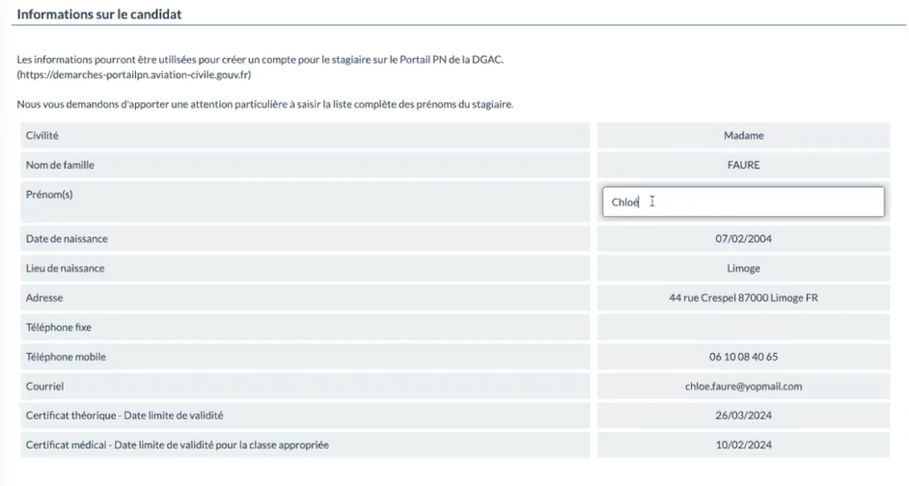
WEBINAIRE 06 juin 2023
GESASSO et 6TZen: demande d’examen
Le RP
DTO.GEN.115 Déclaration

Slide 43
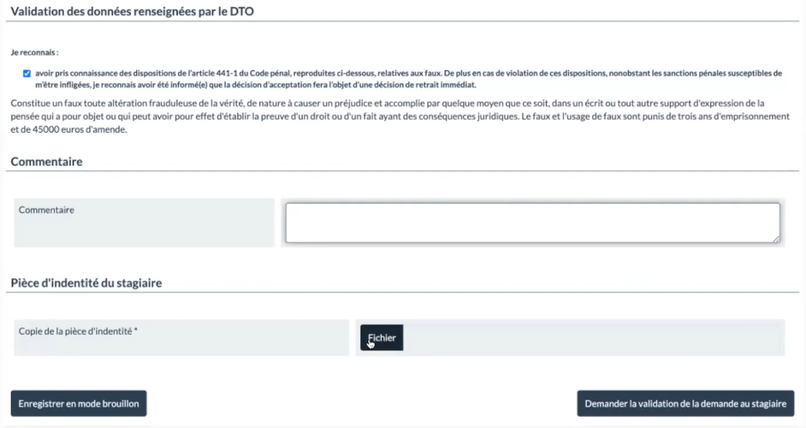
WEBINAIRE 06 juin 2023
GESASSO et 6TZen: demande d’examen
Le RP
Si commentaire
Déposer un scann de la pièce d’identitée
DTO.GEN.115 Déclaration
Cliquer sur: demander la validation de la demande au stagiaire

Slide 44
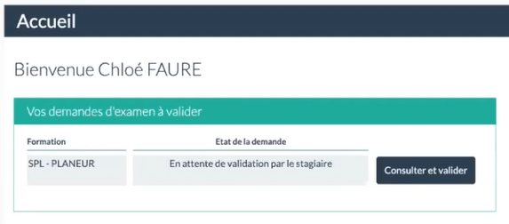
WEBINAIRE 06 juin 2023
GESASSO et 6TZen: demande d’examen
Le stagiaire
DTO.GEN.115 Déclaration
Le stagiaire clique sur: consulter et valider

Slide 45
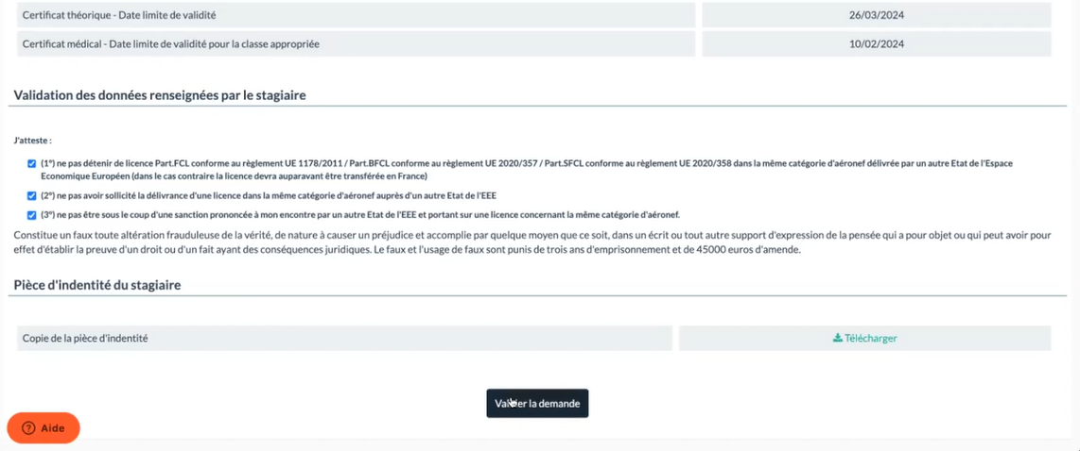
WEBINAIRE 06 juin 2023
GESASSO et 6TZen: demande d’examen
Le stagiaire
Cocher les cases
DTO.GEN.115 Déclaration
Cliquer ici pour valider et lancer la demande à la DSAC/IR

Slide 46
WEBINAIRE 06 juin 2023
GESASSO et 6TZen: demande d’examen
Le RP
DTO.GEN.115 Déclaration
Demande en attente de traitement à la DSAC/IR

Slide 47
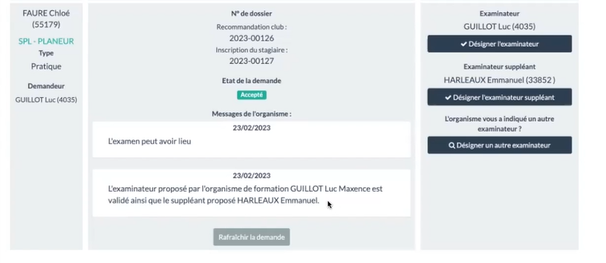
WEBINAIRE 06 juin 2023
GESASSO et 6TZen: demande d’examen
Le RP
Le stagiaire
DTO.GEN.115 Déclaration
Acceptation de la DSAC/IR

Slide 48
WEBINAIRE 06 juin 2023
GESASSO et 6TZen: demande d’examen
Le RP
Le stagiaire
Erreur rencontrée
Le n° du DTO n’est pas renseigné
Les documents ou informations dans GESASSO ne sont pas à jour ( médical, adresse, mail,,,,)
DTO.GEN.115 Déclaration

Slide 49
WEBINAIRE 06 juin 2023
GESASSO et 6TZen: demande d’examen
DTO.GEN.115 Déclaration

Slide 50
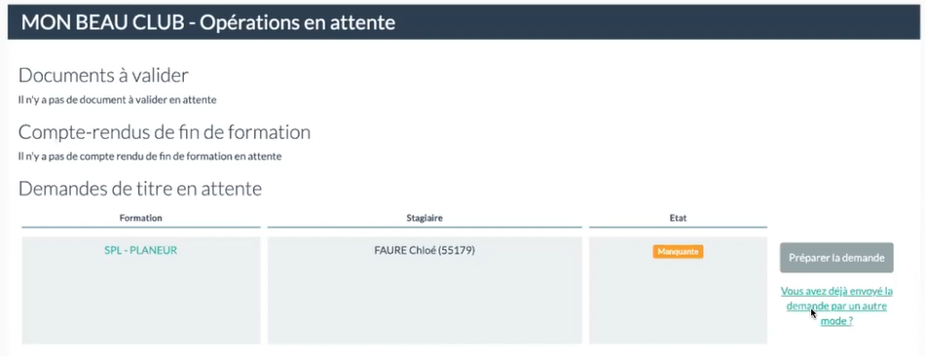
WEBINAIRE 06 juin 2023
GESASSO et 6TZen: demande de titre
Le RP
DTO.GEN.115 Déclaration

Slide 51
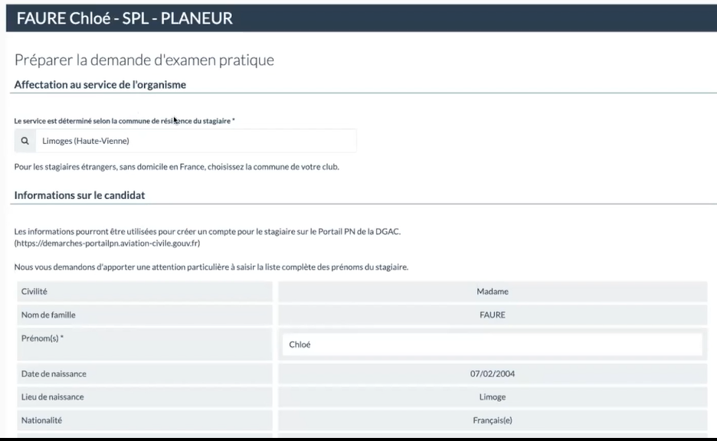
WEBINAIRE 06 juin 2023
GESASSO et 6TZen: demande de titre
Le RP
DTO.GEN.115 Déclaration

Slide 52
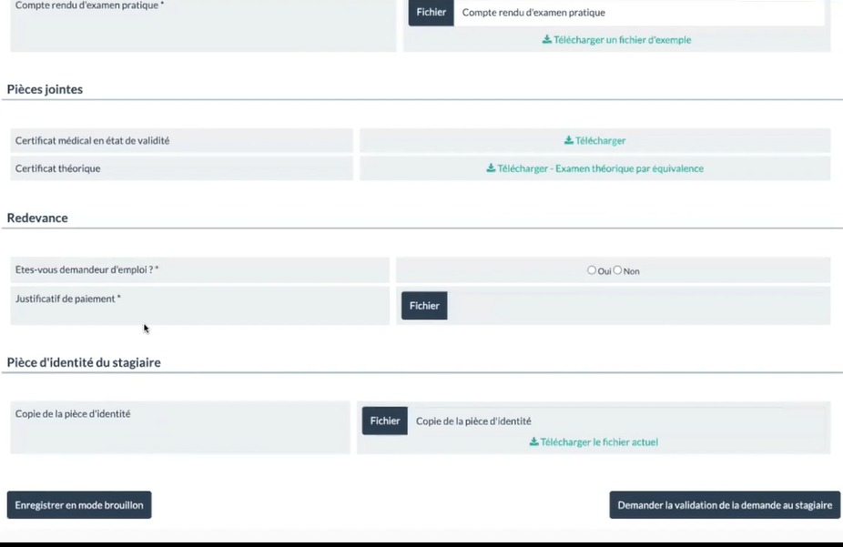
WEBINAIRE 06 juin 2023
GESASSO et 6TZen: demande de titre
Le RP
DTO.GEN.115 Déclaration
Cliquer sur: demander la validation de la demande au stagiaire

Slide 53
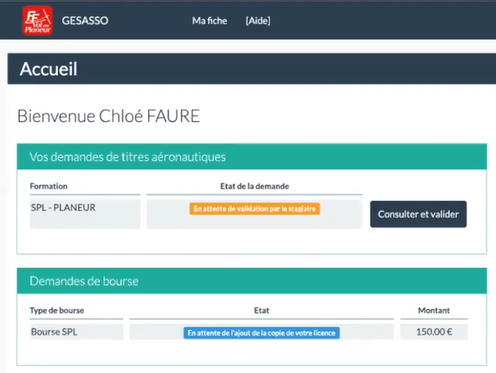
WEBINAIRE 06 juin 2023
GESASSO et 6TZen: demande de titre
Le stagiaire
Cliquer Ici
DTO.GEN.115 Déclaration

Slide 54
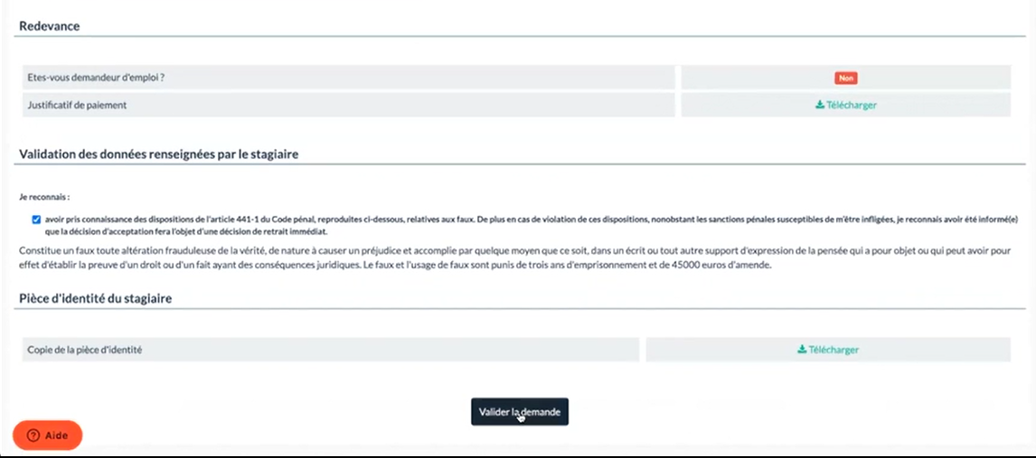
WEBINAIRE 06 juin 2023
GESASSO et 6TZen: demande de titre
Le stagiaire valide
Cocher la case
DTO.GEN.115 Déclaration
Cliquer ici pour valider et lancer la demande de titre à la DSAC/IR

Slide 55
WEBINAIRE 06 juin 2023
GESASSO et 6TZen: le titre
DSAC/IR
Le titre SPL est envoyé à l’adresse du stagiaire
DTO.GEN.115 Déclaration

Slide 56
WEBINAIRE 06 juin 2023
GESASSO et 6TZen: demande de titre
DTO.GEN.115 Déclaration

Slide 57
jean-marc.caillard@cnvv.net
michel.jacquemin@ffvp.fr

